Slide 1
§.基础知识题 - C++方式输入输出的格式化控制
要求：
1、完成本文档中所有的题目并写出分析、运行结果
2、无特殊说明，均使用VS2022编译即可
3、直接在本文件上作答，写出答案/截图（不允许手写、手写拍照截图）即可；填写答案时，为适应所填内容或贴图，
允许调整页面的字体大小、颜色、文本框的位置等
★ 贴图要有效部分即可，不需要全部内容
★ 在保证一页一题的前提下，具体页面布局可以自行发挥，简单易读即可
★ 不允许手写在纸上，再拍照贴图
★ 允许在各种软件工具上完成（不含手写），再截图贴图
★ 如果某题要求VS+Dev的，则如果两个编译器运行结果一致，贴VS的一张图即可，如果不一致，则两个图都要贴
4、转换为pdf后提交
5、3月21日前网上提交本次作业（在“文档作业”中提交）

Slide 2


§.基础知识题 - C++方式输入输出的格式化控制
贴图要求：只需要截取输出窗口中的有效部分即可，如果全部截取/截取过大，则视为无效贴图
例：无效贴图 例：有效贴图

Slide 3


§.基础知识题 - C++方式输入输出的格式化控制
附：用WPS等其他第三方软件打开PPT，将代码复制到VS2022中后，如果出现类似下面的编译报错，则观察源程序编辑窗
的右下角是否为CR，如果是，
单击CR，在弹出中选择CRLF，
再次CTRL+F5运行即可

Slide 4
§.基础知识题 - C++方式输入输出的格式化控制
特别提示：
1、做题过程中，先按要求输入，如果想替换数据，也要先做完指定输入
2、如果替换数据后出现某些问题，先记录下来，不要问，等全部完成后，
还想不通再问(也许你的问题在后面的题目中有答案)
3、不要偷懒、不要自以为是的脑补结论!!!
4、先得到题目要求的小结论，再综合考虑上下题目间关系，得到综合结论
5、这些结论，是让你记住的，不是让你完成作业后就忘掉了
6、换位思考(从老师角度出发)，这些题的目的是希望掌握什么学习方法？

Slide 5
§.基础知识题 - C++方式输入输出的格式化控制
说明：C++中的格式控制很丰富，实现方法也有多种，下表列出的只是常用一部分，用于本次作业
控制符 | 作用
dec | 设置整数为10进制
hex | 设置整数为16进制
oct | 设置整数为8进制
setbase(n) | 设置整数为n进制(n=8,10,16)
setfill(c) | 设置填充字符，c可以是字符常量或字符变量
setprecision(n) | 设置实数的精度为n位。在以一般十进制形式输出时，n代表有效数字。 在以fixed(固定小数位)形式和scientific(指数)形式输出时，n为小数位数
setw(n) | 设置字段宽度为n
setiosflags(ios::fixed) | 设置浮点数以固定的小数位数显示
setiosflags(ios::scientific) | 设置浮点数以科学计数法（即指数形式）显示
setiosflags(ios::left) | 输出数据左对齐
setiosflags(ios::right) | 输出数据右对齐
setiosflags(ios::skipws) | 忽略前导的空格
setiosflags(ios::uppercase) | 在以科学计数法输出E和十六进制输出字母X时，以大写表示
setiosflags(ios::showpos) | 输出正数时，给出“+”号
resetiosflags(*) | 终止已设置的输出格式状态，括号内为具体内容(本处用*替代)
重要提示：
1、后面作业需要的知识点，除非明确
提示自行上网查找，都先在本文档
中查找是否有符合要求的设置项
2、不看本页，网上瞎找，然后说作业
多的，本课程及本作业不背锅

Slide 6
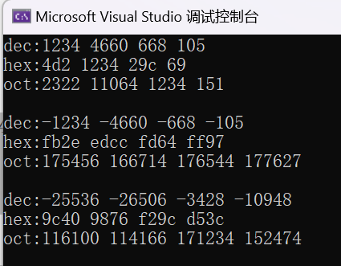
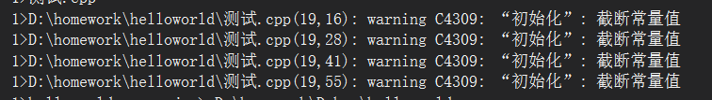
§.基础知识题 - C++方式输入输出的格式化控制
1、在cout中使用格式化控制符
A.进制前导符的使用：回答问题并将程序的运行结果截图贴上(允许多页)
#include <iostream>
#include <iomanip>
using namespace std;
int main()
{
short a1 = 1234, a2 = 0x1234, a3 = 01234, a4 = 0b1101001; //常量为各进制表示正数
cout << "dec:" << dec << a1 << ' ' << a2 << ' ' << a3 << ' ' << a4 << endl;
cout << "hex:" << hex << a1 << ' ' << a2 << ' ' << a3 << ' ' << a4 << endl;
cout << "oct:" << oct << a1 << ' ' << a2 << ' ' << a3 << ' ' << a4 << endl;
cout << endl;
short b1 = -1234, b2 = -0x1234, b3 = -01234, b4 = -0b1101001; //常量为各进制表示负数
cout << "dec:" << dec << b1 << ' ' << b2 << ' ' << b3 << ' ' << b4 << endl;
cout << "hex:" << hex << b1 << ' ' << b2 << ' ' << b3 << ' ' << b4 << endl;
cout << "oct:" << oct << b1 << ' ' << b2 << ' ' << b3 << ' ' << b4 << endl;
cout << endl;
short c1 = 40000, c2 = 0x9876, c3 = 0171234, c4 = 0b1101010100111100; //赋值后最高位均为1，有warning
cout << "dec:" << dec << c1 << ' ' << c2 << ' ' << c3 << ' ' << c4 << endl;
cout << "hex:" << hex << c1 << ' ' << c2 << ' ' << c3 << ' ' << c4 << endl;
cout << "oct:" << oct << c1 << ' ' << c2 << ' ' << c3 << ' ' << c4 << endl;
cout << endl;
return 0;
}
//允许贴图覆盖代码部分

Slide 7
§.基础知识题 - C++方式输入输出的格式化控制
1、在cout中使用格式化控制符
A.总结及结论：
1、源程序中的整数，有___4___种不同进制的表示形式
2、无论源程序中整型常量表示为何种进制，它的机内存储均为______二进制______形式
3、如果想使数据输出时使用不同进制，要加_______dec、hex、oct、________等进制前导符
4、输出____无___(有/无)二进制前导符
5、只有____十____进制有负数形式输出；
16进制输出负数时，特征是______最高位为f______；
8进制输出负数时，特征是______最高位为7_______

Slide 8
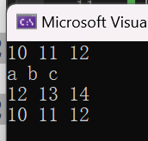
§.基础知识题 - C++方式输入输出的格式化控制
1、在cout中使用格式化控制符
B.进制前导符的连续使用：回答问题并将程序的运行结果截图贴上
#include <iostream>
#include <iomanip>
using namespace std;
int main()
{
int a = 10;
cout << a << ' ' << a+1 << ' ' << a+2 << endl;
cout << hex;
cout << a << ' ' << a+1 << ' ' << a+2 << endl;
cout << oct;
cout << a << ' ' << a+1 << ' ' << a+2 << endl;
cout << dec;
cout << a << ' ' << a+1 << ' ' << a+2 << endl;
return 0;
}
结论：
dec/hex/oct等进制前导符设置后，对后面的___所有____(仅一个/所有)数据有效，直到用另一个控制符去改变为止

Slide 9
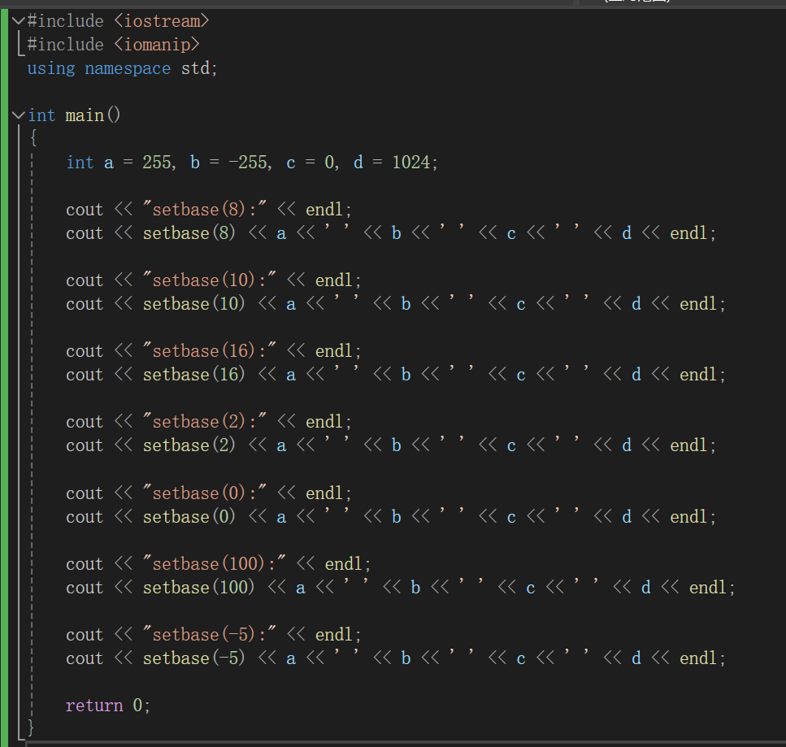
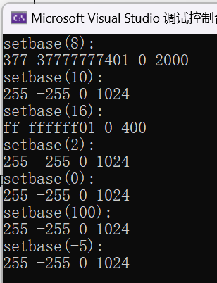
§.基础知识题 - C++方式输入输出的格式化控制
1、在cout中使用格式化控制符
C.setbase的使用：同1.A的形式，按要求自行构造测试程序，回答问题并将程序的运行结果截图贴上(允许多页)
#include <iostream>
#include <iomanip>
using namespace std;
int main()
{
return 0;
}//允许直接贴构造的程序，不用再输入到这里
//构造的程序要求能看出对右侧问题的回答
//将构造的程序直接贴图上来，左侧不写也可
自行构造若干组测试数据，运行并截图
结论：
1、setbase中允许的合法值有_____8、10、16______
2、当setbase中出现非法值时，处理方法是_以十进制输出数据_
3、setbase设置后，对后面的_____所有______(仅一个/所有)数据有效，直到用另一个setbase去改变为止

Slide 10
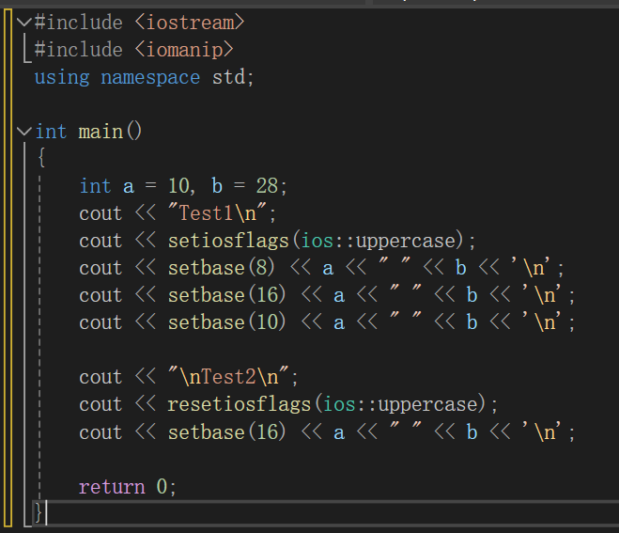
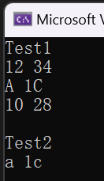
§.基础知识题 - C++方式输入输出的格式化控制
1、在cout中使用格式化控制符
D.ios::uppercase的使用：按要求自行构造测试程序，能对比看出用和不用的差别即可
#include <iostream>
#include <iomanip>
using namespace std;
int main()
{
return 0;
}//允许直接贴构造的程序，不用再输入到这里
//构造的程序要求能看出对右侧问题的回答
//将构造的程序直接贴图上来，左侧不写也可
测试程序中的数据类型为int，自行构造若干组测试数据，
运行并截图
结论：
1、uppercase和__十六 _进制一起使用才能看出效果
2、uppercase设置后，对后面的___所有___(仅一个/所有)数据有效
3、同一个程序中，设置完uppercase，如果想恢复小写，具体
的做法是__使用resetiosflags(ios::uppercase)终止uppercase格式
(本小问如果不会，先不要问，先往后做，看后面的题目是否
有相似问题可以启发你)

Slide 11
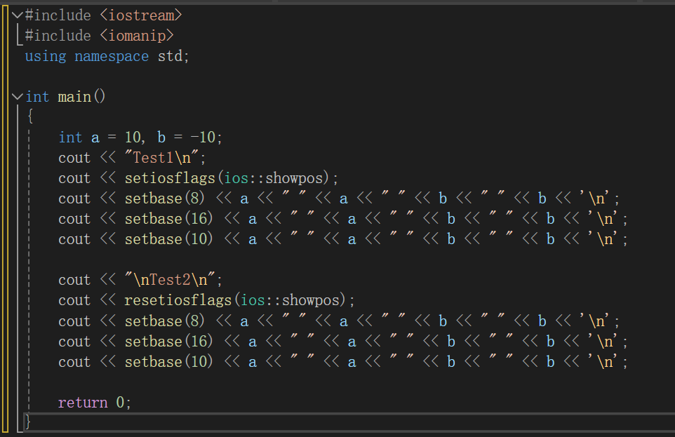
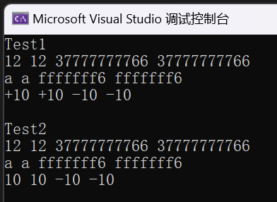
§.基础知识题 - C++方式输入输出的格式化控制
1、在cout中使用格式化控制符
E.ios::showpos的使用：按要求自行构造测试程序，能对比看出用和不用的差别即可
#include <iostream>
#include <iomanip>
using namespace std;
int main()
{
return 0;
}//允许直接贴构造的程序，不用再输入到这里
//构造的程序要求能看出对右侧问题的回答
//将构造的程序直接贴图上来，左侧不写也可
测试程序中的数据类型为int，自行构造若干组测试数据，
运行并截图
结论：
1、showpos和__十_ 进制一起使用才能看出效果
2、showpos设置后，对后面的____所有_____(仅一个/所有)数据有效
3、同一个程序中，设置完showpos，如果想取消，具体的做法
是_ 使用resetiosflags(ios::showpos)终止showpos格式_ _
(本小问如果不会，先不要问，先往后做，看后面的题目是否
有相似问题可以启发你)

Slide 12
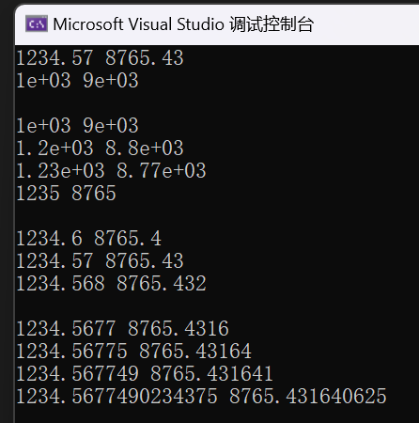
§.基础知识题 - C++方式输入输出的格式化控制
1、在cout中使用格式化控制符
F.setprecision的使用 - 单独使用 - (1)
#include <iostream>
#include <iomanip>
using namespace std;
int main()
{
float f1 = 1234.5678F;
float f2 = 8765.4321F;
/* 第1组：不设或非法 */
cout << f1 << ' ' << f2 << endl;
cout << setprecision(0) << f1 << ' ' << f2 << endl;
/* 第2组：小于等于整数位数 */
cout << endl;
cout << setprecision(1) << f1 << ' ' << f2 << endl;
cout << setprecision(2) << f1 << ' ' << f2 << endl;
cout << setprecision(3) << f1 << ' ' << f2 << endl;
cout << setprecision(4) << f1 << ' ' << f2 << endl;
/* 第3组：大于整数位数，但小与等于float型有效数字 */
cout << endl;
cout << setprecision(5) << f1 << ' ' << f2 << endl;
cout << setprecision(6) << f1 << ' ' << f2 << endl;
cout << setprecision(7) << f1 << ' ' << f2 << endl;
/* 第4组：大于float型有效数字 */
cout << endl;
cout << setprecision(8) << f1 << ' ' << f2 << endl;
cout << setprecision(9) << f1 << ' ' << f2 << endl;
cout << setprecision(10) << f1 << ' ' << f2 << endl;
cout << setprecision(25) << f1 << ' ' << f2 << endl;
return 0;
}
本例贴图

Slide 13
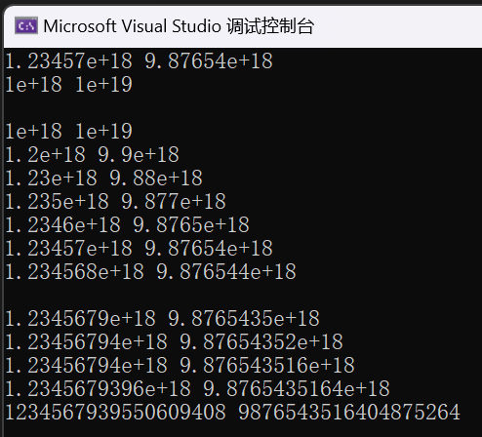
§.基础知识题 - C++方式输入输出的格式化控制
1、在cout中使用格式化控制符
F.setprecision的使用 - 单独使用 - (2)
#include <iostream>
#include <iomanip>
using namespace std;
int main()
{
float f1 = 1234567890123456789.0F;
float f2 = 9876543210987654321.0F;
/* 第1组：不设或非法 */
cout << f1 << ' ' << f2 << endl;
cout << setprecision(0) << f1 << ' ' << f2 << endl;
/* 第2组：小于等于整数位数 并且 小与等于float型有效数字 */
cout << endl;
cout << setprecision(1) << f1 << ' ' << f2 << endl;
cout << setprecision(2) << f1 << ' ' << f2 << endl;
cout << setprecision(3) << f1 << ' ' << f2 << endl;
cout << setprecision(4) << f1 << ' ' << f2 << endl;
cout << setprecision(5) << f1 << ' ' << f2 << endl;
cout << setprecision(6) << f1 << ' ' << f2 << endl;
cout << setprecision(7) << f1 << ' ' << f2 << endl;
/* 第3组：大于float型有效数字 */
cout << endl;
cout << setprecision(8) << f1 << ' ' << f2 << endl;
cout << setprecision(9) << f1 << ' ' << f2 << endl;
cout << setprecision(10) << f1 << ' ' << f2 << endl; //为什么f1比f2少一位？
cout << setprecision(11) << f1 << ' ' << f2 << endl;
cout << setprecision(25) << f1 << ' ' << f2 << endl;
return 0;
}
本例贴图

Slide 14
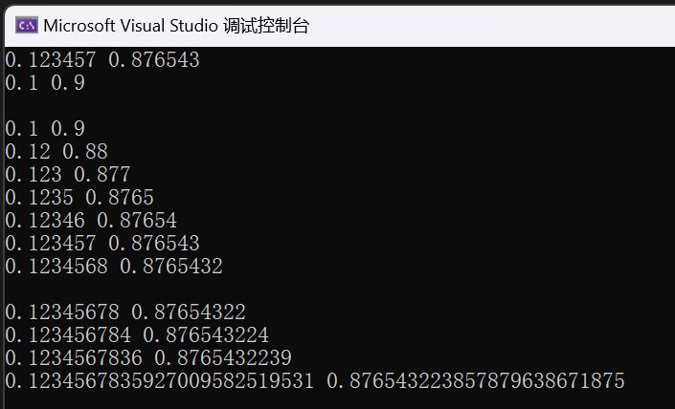
§.基础知识题 - C++方式输入输出的格式化控制
1、在cout中使用格式化控制符
F.setprecision的使用 - 单独使用 - (3)
#include <iostream>
#include <iomanip>
using namespace std;
int main()
{
float f1 = 0.12345678F;
float f2 = 0.87654321F;
/* 第1组：不设或非法 */
cout << f1 << ' ' << f2 << endl;
cout << setprecision(0) << f1 << ' ' << f2 << endl;
/* 第2组：小与等于float型有效数字 */
cout << endl;
cout << setprecision(1) << f1 << ' ' << f2 << endl;
cout << setprecision(2) << f1 << ' ' << f2 << endl;
cout << setprecision(3) << f1 << ' ' << f2 << endl;
cout << setprecision(4) << f1 << ' ' << f2 << endl;
cout << setprecision(5) << f1 << ' ' << f2 << endl;
cout << setprecision(6) << f1 << ' ' << f2 << endl;
cout << setprecision(7) << f1 << ' ' << f2 << endl;
/* 第3组：大于float型有效数字 */
cout << endl;
cout << setprecision(8) << f1 << ' ' << f2 << endl;
cout << setprecision(9) << f1 << ' ' << f2 << endl;
cout << setprecision(10) << f1 << ' ' << f2 << endl;
cout << setprecision(25) << f1 << ' ' << f2 << endl;
return 0;
}
本例贴图

Slide 15
§.基础知识题 - C++方式输入输出的格式化控制
1、在cout中使用格式化控制符
F.setprecision的使用 - 单独使用 - 总结
重要结论：setprecision指定输出位数后，系统会按指定位数输出，即使指定位数超过数据的有效位数
(即：输出数据的某位开始是不可信的，但依然会输出)
1、给出setprecision单独使用时的显示规律总结（如果数据不够，可以再自己构造测试数据）
答：如果不设置setprecision，则输出六位有效位数的数值。
如果设置的精度为0, 则只输出一位有效位数的数值。
如果设置的精度小于或等于整数位数, 则输出该精度位的整数数值。
如果设置的精度大于整数位数, 但小于等于浮点数类型的有效位数, 则输出该精度位的浮点数数值。
如果设置的精度大于浮点数类型的有效位数, 则输出该精度位的浮点数数值（超过数据有效位数后的数字不可信）
2、将1.F-(1)~(3)中的数据类型换为double型（有效位数为15位），自行构造测试数据，验证总结出的float型
数据的显示规律是否同样适用于double型（如果适用，不用贴图，如果不适用，贴对应代码及运行截图）
答：同样适用。

Slide 16
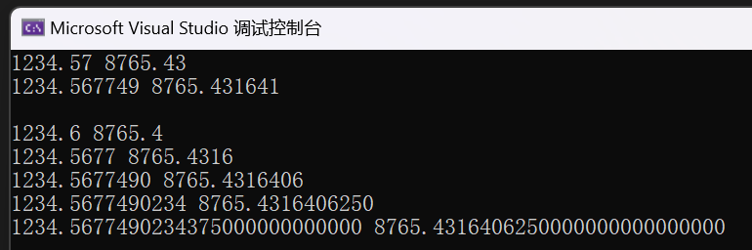
§.基础知识题 - C++方式输入输出的格式化控制
1、在cout中使用格式化控制符
G.setprecision的使用 - 和ios::fixed一起 - (1)
#include <iostream>
#include <iomanip>
using namespace std;
int main()
{
float f1 = 1234.5678F;
float f2 = 8765.4321F;
/* 第1组：不设precision */
cout << f1 << ' ' << f2 << endl;
cout << setiosflags(ios::fixed) << f1 << ' ' << f2 << endl;
/* 第2组：设置precision */
cout << endl;
cout << setprecision(1) << f1 << ' ' << f2 << endl;
cout << setprecision(4) << f1 << ' ' << f2 << endl;
cout << setprecision(7) << f1 << ' ' << f2 << endl;
cout << setprecision(10) << f1 << ' ' << f2 << endl;
cout << setprecision(25) << f1 << ' ' << f2 << endl;
return 0;
}
贴图：

Slide 17
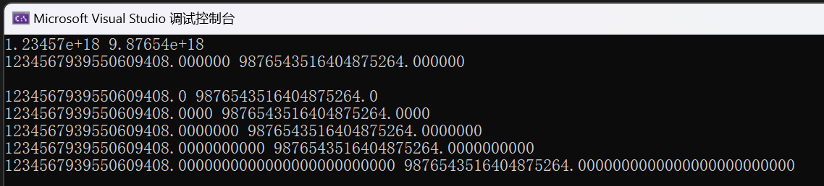
§.基础知识题 - C++方式输入输出的格式化控制
1、在cout中使用格式化控制符
G.setprecision的使用 - 和ios::fixed一起 - (2)
#include <iostream>
#include <iomanip>
using namespace std;
int main()
{
float f1 = 1234567890123456789.0F;
float f2 = 9876543210987654321.0F;
/* 第1组：不设precision */
cout << f1 << ' ' << f2 << endl;
cout << setiosflags(ios::fixed) << f1 << ' ' << f2 << endl;
/* 第2组：设置precision */
cout << endl;
cout << setprecision(1) << f1 << ' ' << f2 << endl;
cout << setprecision(4) << f1 << ' ' << f2 << endl;
cout << setprecision(7) << f1 << ' ' << f2 << endl;
cout << setprecision(10) << f1 << ' ' << f2 << endl;
cout << setprecision(25) << f1 << ' ' << f2 << endl;
return 0;
}
贴图：

Slide 18
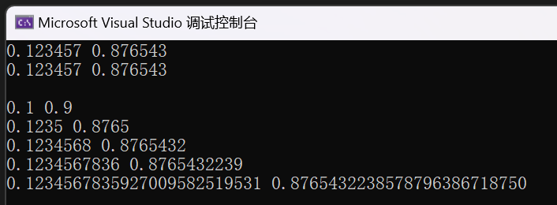
§.基础知识题 - C++方式输入输出的格式化控制
1、在cout中使用格式化控制符
G.setprecision的使用 - 和ios::fixed一起 - (3)
#include <iostream>
#include <iomanip>
using namespace std;
int main()
{
float f1 = 0.12345678F;
float f2 = 0.87654321F;
/* 第1组：不设precision */
cout << f1 << ' ' << f2 << endl;
cout << setiosflags(ios::fixed) << f1 << ' ' << f2 << endl;
/* 第2组：设置precision */
cout << endl;
cout << setprecision(1) << f1 << ' ' << f2 << endl;
cout << setprecision(4) << f1 << ' ' << f2 << endl;
cout << setprecision(7) << f1 << ' ' << f2 << endl;
cout << setprecision(10) << f1 << ' ' << f2 << endl;
cout << setprecision(25) << f1 << ' ' << f2 << endl;
return 0;
}
贴图：

Slide 19
§.基础知识题 - C++方式输入输出的格式化控制
1、在cout中使用格式化控制符
G.setprecision的使用 - 和ios::fixed一起 - 总结
1、给出setprecision+ios::fixed使用时的显示规律总结（如果数据不够，可以再自己构造测试数据）
答：如果不设置precision，则输出为六位小数位数的近似值（位数不够在小数位后面补0）
如果设置precision（n），则输出为n位小数位数的数值（位数不够在小数位后面补0）
2、将1.G-(1)~(3)中的数据类型换为double型（有效位数为15位），自行构造测试数据，验证总结出的float型
数据的显示规律是否同样适用于double型（如果适用，不用贴图，如果不适用，贴对应代码及运行截图）
答：同样适用。

Slide 20
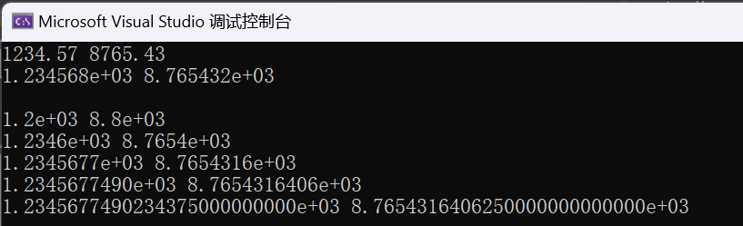
§.基础知识题 - C++方式输入输出的格式化控制
1、在cout中使用格式化控制符
H.setprecision的使用 - 和ios::scientific一起 - (1)
#include <iostream>
#include <iomanip>
using namespace std;
int main()
{
float f1 = 1234.5678F;
float f2 = 8765.4321F;
/* 第1组：不设precision */
cout << f1 << ' ' << f2 << endl;
cout << setiosflags(ios::scientific) << f1 << ' ' << f2 << endl;
/* 第2组：设置precision */
cout << endl;
cout << setprecision(1) << f1 << ' ' << f2 << endl;
cout << setprecision(4) << f1 << ' ' << f2 << endl;
cout << setprecision(7) << f1 << ' ' << f2 << endl;
cout << setprecision(10) << f1 << ' ' << f2 << endl;
cout << setprecision(25) << f1 << ' ' << f2 << endl;
return 0;
}
贴图：

Slide 21
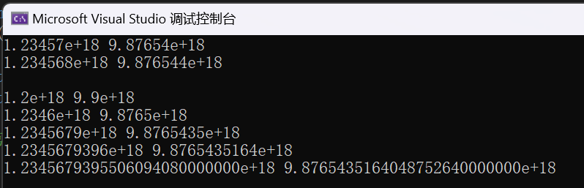
§.基础知识题 - C++方式输入输出的格式化控制
1、在cout中使用格式化控制符
H.setprecision的使用 - 和ios::scientific一起 - (2)
#include <iostream>
#include <iomanip>
using namespace std;
int main()
{
float f1 = 1234567890123456789.0F;
float f2 = 9876543210987654321.0F;
/* 第1组：不设precision */
cout << f1 << ' ' << f2 << endl;
cout << setiosflags(ios::scientific) << f1 << ' ' << f2 << endl;
/* 第2组：设置precision */
cout << endl;
cout << setprecision(1) << f1 << ' ' << f2 << endl;
cout << setprecision(4) << f1 << ' ' << f2 << endl;
cout << setprecision(7) << f1 << ' ' << f2 << endl;
cout << setprecision(10) << f1 << ' ' << f2 << endl;
cout << setprecision(25) << f1 << ' ' << f2 << endl;
return 0;
}
贴图：

Slide 22
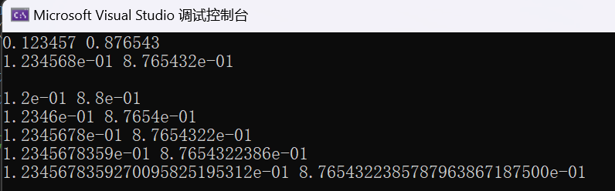
§.基础知识题 - C++方式输入输出的格式化控制
1、在cout中使用格式化控制符
H.setprecision的使用 - 和ios::scientific一起 - (3)
#include <iostream>
#include <iomanip>
using namespace std;
int main()
{
float f1 = 0.12345678F;
float f2 = 0.87654321F;
/* 第1组：不设precision */
cout << f1 << ' ' << f2 << endl;
cout << setiosflags(ios::scientific) << f1 << ' ' << f2 << endl;
/* 第2组：设置precision */
cout << endl;
cout << setprecision(1) << f1 << ' ' << f2 << endl;
cout << setprecision(4) << f1 << ' ' << f2 << endl;
cout << setprecision(7) << f1 << ' ' << f2 << endl;
cout << setprecision(10) << f1 << ' ' << f2 << endl;
cout << setprecision(25) << f1 << ' ' << f2 << endl;
return 0;
}
贴图：

Slide 23
§.基础知识题 - C++方式输入输出的格式化控制
1、在cout中使用格式化控制符
H .setprecision的使用 - 和ios::scientific一起 - 总结
1、给出setprecision+ios::scientific使用时的显示规律总结（如果数据不够，可以再自己构造测试数据）
答：如果不设置precision，则输出为六位小数位数的科学计数法数值（位数不够在小数位后面补0）
如果设置precision（n），则输出为n位小数位数的科学计数法数值（位数不够在小数位后面补0）
2、将1.H-(1)~(3)中的数据类型换为double型（有效位数为15位），自行构造测试数据，验证总结出的float型
数据的显示规律是否同样适用于double型（如果适用，不用贴图，如果不适用，贴对应代码及运行截图）
答：同样适用。

Slide 24
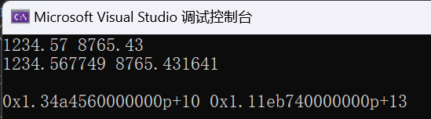
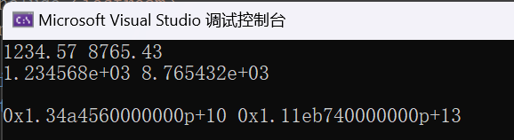
§.基础知识题 - C++方式输入输出的格式化控制
1、在cout中使用格式化控制符
I.ios::fixed和ios::scientific的混合使用 - 错误用法
#include <iostream>
#include <iomanip>
using namespace std;
int main()
{
float f1 = 1234.5678F, f2 = 8765.4321F;
/* 第1组 */
cout << f1 << ' ' << f2 << endl;
cout << setiosflags(ios::fixed) << f1 << ' ' << f2 << endl;
/* 第2组 */
cout << endl;
cout << setiosflags(ios::scientific) << f1 << ' ' << f2 << endl;
return 0;
}
#include <iostream>
#include <iomanip>
using namespace std;
int main()
{
float f1 = 1234.5678F, f2 = 8765.4321F;
/* 第1组 */
cout << f1 << ' ' << f2 << endl;
cout << setiosflags(ios::scientific) << f1 << ' ' << f2 << endl;
/* 第2组 */
cout << endl;
cout << setiosflags(ios::fixed) << f1 << ' ' << f2 << endl;
return 0;
}
运行截图：
运行截图：

Slide 25
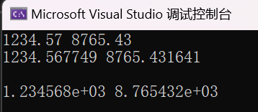
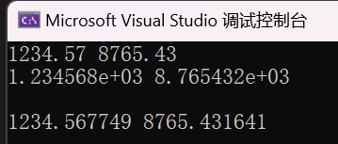
§.基础知识题 - C++方式输入输出的格式化控制
1、在cout中使用格式化控制符
I.ios::fixed和ios::scientific的混合使用 - 在上一页的基础上将程序改正确，并给出截图
#include <iostream>
#include <iomanip>
using namespace std;
int main()
{
float f1 = 1234.5678F, f2 = 8765.4321F;
/* 第1组 */
cout << f1 << ' ' << f2 << endl;
cout << setiosflags(ios::fixed) << f1 << ' ' << f2 << endl;
cout << resetiosflags(ios::fixed);
/* 第2组 */
cout << endl;
cout << setiosflags(ios::scientific) << f1 << ' ' << f2 << endl;
return 0;
}
#include <iostream>
#include <iomanip>
using namespace std;
int main()
{
float f1 = 1234.5678F, f2 = 8765.4321F;
/* 第1组 */
cout << f1 << ' ' << f2 << endl;
cout << setiosflags(ios::scientific) << f1 << ' ' << f2 << endl;
cout << resetiosflags(ios::fixed);
/* 第2组 */
cout << endl;
cout << setiosflags(ios::fixed) << f1 << ' ' << f2 << endl;
return 0;
}
运行截图：
运行截图：
结论：(再强调一遍，先去读P.5，后续不再提示)
如果想要在一个程序中同时显示fixed和scientific形式，需要在两者之间加入一句：
cout << resetiosflags(*); （括号中*为要重置的格式，如ios::fixed或ios::scientific）

Slide 26
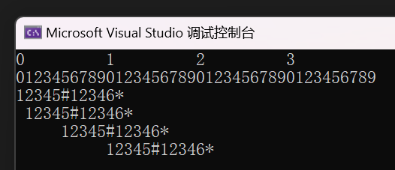
§.基础知识题 - C++方式输入输出的格式化控制
1、在cout中使用格式化控制符
J.setw的基本使用 - (1)
#include <iostream>
#include <iomanip>
using namespace std;
int main()
{
int a = 12345;
cout << "0 1 2 3" << endl;
cout << "0123456789012345678901234567890123456789" << endl;
cout << setw(3) << a << '#' << a + 1 << '*' << endl;
cout << setw(6) << a << '#' << a + 1 << '*' << endl;
cout << setw(10) << a << '#' << a + 1 << '*' << endl;
cout << setw(15) << a << '#' << a + 1 << '*' << endl;
return 0;
}
运行截图：
结论：
1、setw指定的宽度是总宽度，当总宽度大于数据宽度时，显示规律为 在数据前加空格，使总宽度等于指定宽度__；
当总宽度小于数据宽度时，显示规律为 __输出原数据______
2、setw的设置后，对后面的____仅一个_____(仅一个/所有)数据有效
3、程序最前面两行的输出，目的是什么？提供一个位置参考，方便观察输出数据的对齐情况。
4、每行输出的最后一个*，目的是什么？查看数据后面是否有空格

Slide 27
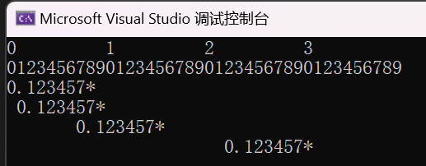
§.基础知识题 - C++方式输入输出的格式化控制
1、在cout中使用格式化控制符
J.setw的基本使用 - (2)
#include <iostream>
#include <iomanip>
using namespace std;
int main()
{
double a = 0.123456789012345;
cout << "0 1 2 3" << endl;
cout << "0123456789012345678901234567890123456789" << endl;
cout << setw(6) << a << '*' << endl;
cout << setw(9) << a << '*' << endl;
cout << setw(15) << a << '*' << endl;
cout << setw(30) << a << '*' << endl;
return 0;
}
运行截图：
结论：
1、setw指定的宽度是总宽度，对于实型数据，__包含__(包含/不包含)小数点

Slide 28
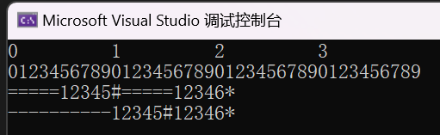
§.基础知识题 - C++方式输入输出的格式化控制
1、在cout中使用格式化控制符
K.setw+setfill的使用
#include <iostream>
#include <iomanip>
using namespace std;
int main()
{
int a = 12345;
cout << "0 1 2 3" << endl;
cout << "0123456789012345678901234567890123456789" << endl;
cout << setfill('=') << setw(10) << a << '#' << setw(10) << a + 1 << '*' << endl;
cout << setw(15) << setfill('-') << a << '#' << a + 1 << '*' << endl;
return 0;
}
运行截图：
结论：
1、setfill的作用是______设置填充字符，以确保输出的字段达到指定的宽度_____
2、setfill的设置后，对后面的____所有_____(仅一个/所有)数据有效
3、解释为什么第4行的第2个数(12346)前面没有- setw只对后面的第一个数据有效，对第二个数12346，输出不需要填充字符，所以前面没有-

Slide 29
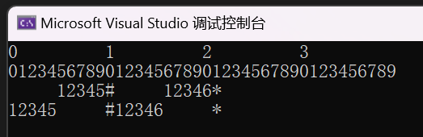
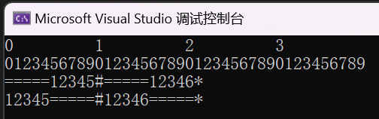
§.基础知识题 - C++方式输入输出的格式化控制
1、在cout中使用格式化控制符
L.setw/setfill与ios::left/ios::right的混合使用 - (1)
#include <iostream>
#include <iomanip>
using namespace std;
int main()
{
int a = 12345;
cout << "0 1 2 3" << endl;
cout << "0123456789012345678901234567890123456789" << endl;
cout << setw(10) << a << '#' << setw(10) << a + 1 << '*' << endl;
cout << setiosflags(ios::left);
cout << setw(10) << a << '#' << setw(10) << a + 1 << '*' << endl;
return 0;
}
运行截图：
结论：
1、ios::left的作用是_使输出数据左对齐____
2、如果不设置，缺省是___右____(左/右对齐)
运行截图：
#include <iostream>
#include <iomanip>
using namespace std;
int main()
{
int a = 12345;
cout << "0 1 2 3" << endl;
cout << "0123456789012345678901234567890123456789" << endl;
cout << setfill('=') << setw(10) << a << '#' << setw(10) << a + 1 << '*' << endl;
cout << setiosflags(ios::left);
cout << setfill('=') << setw(10) << a << '#' << setw(10) << a + 1 << '*' << endl;
return 0;
}

Slide 30
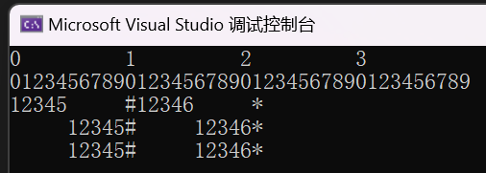
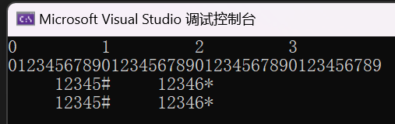
§.基础知识题 - C++方式输入输出的格式化控制
1、在cout中使用格式化控制符
L.setw/setfill与ios::left/ios::right的混合使用 - (2) - 同时使用(错误)
#include <iostream>
#include <iomanip>
using namespace std;
int main()
{
int a = 12345;
cout << "0 1 2 3" << endl;
cout << "0123456789012345678901234567890123456789" << endl;
/* 左对齐 */
cout << setiosflags(ios::left) << setw(10) << a << '#' << setw(10) << a + 1 << '*' << endl;
/* 右对齐 */
cout << setiosflags(ios::right) << setw(10) << a << '#' << setw(10) << a + 1 << '*' << endl;
/* 左对齐 */
cout << setiosflags(ios::left) << setw(10) << a << '#' << setw(10) << a + 1 << '*' << endl;
return 0;
}
运行截图：
#include <iostream>
#include <iomanip>
using namespace std;
int main()
{
int a = 12345;
cout << "0 1 2 3" << endl;
cout << "0123456789012345678901234567890123456789" << endl;
/* 右对齐 */
cout << setiosflags(ios::right) << setw(10) << a << '#' << setw(10) << a + 1 << '*' << endl;
/* 左对齐 */
cout << setiosflags(ios::left) << setw(10) << a << '#' << setw(10) << a + 1 << '*' << endl;
return 0;
}
运行截图：

Slide 31
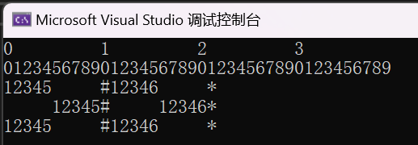
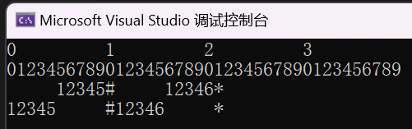
§.基础知识题 - C++方式输入输出的格式化控制
1、在cout中使用格式化控制符
L.setw/setfill与ios::left/ios::right的混合使用 - 在上一页的基础上将程序改正确，并给出截图
#include <iostream>
#include <iomanip>
using namespace std;
int main()
{
int a = 12345;
cout << "0 1 2 3" << endl;
cout << "0123456789012345678901234567890123456789" << endl;
/* 左对齐 */
cout << setiosflags(ios::left) << setw(10) << a << '#' << setw(10) << a + 1 << '*' << endl;
/* 右对齐 */
cout << resetiosflags(ios::left);
cout << setiosflags(ios::right) << setw(10) << a << '#' << setw(10) << a + 1 << '*' << endl;
/* 左对齐 */
cout << resetiosflags(ios::right);
cout << setiosflags(ios::left) << setw(10) << a << '#' << setw(10) << a + 1 << '*' << endl;
return 0;
}
运行截图：
结论：
如果想要right对齐后再left对齐，需要在两者之间加入一句：
cout << resetiosflags(*);（括号中*为要重置的格式，如ios::left或ios::right）
_____
#include <iostream>
#include <iomanip>
using namespace std;
int main()
{
int a = 12345;
cout << "0 1 2 3" << endl;
cout << "0123456789012345678901234567890123456789" << endl;
/* 右对齐 */
cout << setiosflags(ios::right) << setw(10) << a << '#' << setw(10) << a + 1 << '*' << endl;
/* 左对齐 */
cout << resetiosflags(ios::right);
cout << setiosflags(ios::left) << setw(10) << a << '#' << setw(10) << a + 1 << '*' << endl;
return 0;
}
运行截图：

Slide 32
§.基础知识题 - C++方式输入输出的格式化控制
此页不要删除，也没有意义，仅仅为了分隔题目

Slide 33
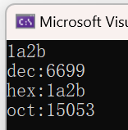
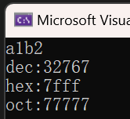
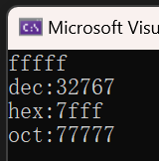
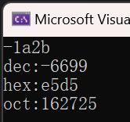
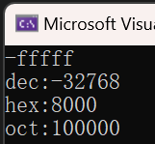
§.基础知识题 - C++方式输入输出的格式化控制
2、在cin中使用格式化控制符
A.基本要求：从键盘输入16进制数
1、输入：1a2b↙ （合理正数）
2、输入：a1b2↙ （超上限但未超同类型的unsigned上限）
3、输入：fffff↙ （超上限且超过同类型的unsigned上限）
4、输入：-1a2b↙（合理负数）
5、输入：-fffff↙（超下限）
#include <iostream>
#include <iomanip>
using namespace std;
int main()
{
short a;
cin >> hex >> a;
cout << "dec:" << dec << a << endl;
cout << "hex:" << hex << a << endl;
cout << "oct:" << oct << a << endl;
return 0;
}

Slide 34
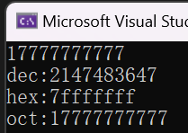
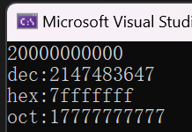
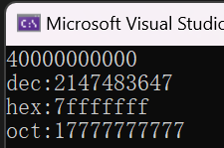
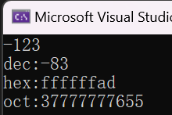
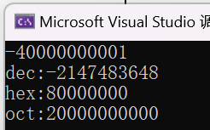
§.基础知识题 - C++方式输入输出的格式化控制
2、在cin中使用格式化控制符
B.基本要求：从键盘输入8进制数（自行构造测试数据）
1、输入：__17777777777__↙ （合理正数）
2、输入：__20000000000__ ↙ （超上限但未超同类型的unsigned上限）
3、输入：__40000000000__ ↙ （超上限且超过同类型的unsigned上限）
4、输入：__-123__ ↙（合理负数）
5、输入：__-40000000001__↙（超下限）
#include <iostream>
#include <iomanip>
using namespace std;
int main()
{
int a;
cin >> setbase(8) >> a;
cout << "dec:" << dec << a << endl;
cout << "hex:" << hex << a << endl;
cout << "oct:" << oct << a << endl;
return 0;
}

Slide 35

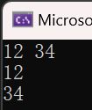
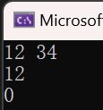
§.基础知识题 - C++方式输入输出的格式化控制
2、在cin中使用格式化控制符
C.格式控制符setiosflags(ios::skipws)的使用
#include <iostream>
using namespace std;
int main()
{
int a, b;
cin >> a >> b;
cout << a << endl;
cout << b << endl;
return 0;
}
#include <iostream>
#include <iomanip>
using namespace std;
int main()
{
int a, b;
cin >> setiosflags(ios::skipws);
cin >> a >> b;
cout << a << endl;
cout << b << endl;
return 0;
}
#include <iostream>
#include <iomanip>
using namespace std;
int main()
{
int a, b;
cin.unsetf(ios::skipws);
cin >> a >> b;
cout << a << endl;
cout << b << endl;
return 0;
}
假设键盘输入为：12 34↙
则输出为：_12
34___________
假设键盘输入为：12 34↙
则输出为：__12
34__________
假设键盘输入为：12 34↙
则输出为：__12
0__________
综合以上三个例子可以得到如下结论：
1、"忽略前导空格"的意思，是空格不作为__有效字符__，而是做为_ 分隔符号 （因此导致第3个例子b未取得34）
2、setiosflags(ios::skipws)在缺省情况下是__有效___(有效/无效)的，即不设置也生效
3、如果想取消"忽略前导空格"的设置，应使用____cin.unsetf(ios::skipws);______________

Slide 36
§.基础知识题 - C++方式输入输出的格式化控制
此页不要删除，也没有意义，仅仅为了分隔题目

